Slide 1
6.3、基于UML的面向对象软件开发 考勤卡系统案例
张天
软件工程组
ztluck@nju.edu.cn
2017年春季

Slide 2
面向对象开发过程
需求分析
面向对象分析
技术选择与系统构架
面向对象设计

Slide 3
面向对象开发过程
需求分析
面向对象分析
技术选择与系统构架
面向对象设计

Slide 4
需求描述
雇员利用该系统来记录自己参加项目活动的时间，并且不可以提前填写；
每个项目有一张单独的表格记录有效地项目编号，按雇员和活动来组织；
管理员根据需要来管理雇员可参与的项目；
数据收集起来后导出到薪水支付系统，向雇员支付薪水；
在安全方面，允许雇员更改他的密码，或者在第一次登录时设置他的密码；

Slide 5
参与者与用例模型
参与者不是系统的一部分，是与系统有交互作用的人或事物。
用例模型是系统和角色之间的对话，它表现系统提供的功能，即系统给操作者提供什么样的功能。
参与者和用例的关系
两种关联：
1) 参与者触发一个用例。用例至少由一个参与者触发。
2) 用例被触发后通知其他参与者 或 向其他参与者请求信息。

Slide 6
构建用例图
寻找参与者
参与者是与系统交互的对象(可以是人或外部系统)，通过交互获取价值或者为系统提供价值。
一般为多次出现在需求中的名词主体。
寻找用例
用例是指在不展现一个系统或子系统内部结构的情况下，对系统或子系统的某个连贯的功能单元的定义和描述。
一般为需求中的出现的动宾短语。

Slide 7
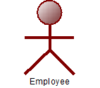
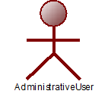
识别参与者：考勤卡系统
初次访谈记录
开发者：谁将使用这个应用程序？
客 户：所有用它来记录可记帐以及不可记帐的工时的雇员。
……
开发者：现在考勤卡应用程序是什么样的？
客 户：每半个月就用一个Excel表格来记录。每个雇员都将通过他的表格
填好，然后用电子邮件发给我。这个表格相当标准：纵向是项目代编号，
横向是日期。雇员可以在每个条目上填写说明。
开发者：这个项目编号可以从什么地方得到？
……
开发者：谁来管理项目编号？
客 户：嗯，必要的时候由我（业务经理）来添加这个编号。而每个经理
总会告诉他的下属应该填写什么。
……

Slide 8
参与者列表
Employee（雇员）
AdministrativeUser（管理员）
BillingSystem（支付系统）
……

Slide 9


识别用例：考勤卡系统
初次访谈记录
开发者：谁将使用这个应用程序？
客 户：所有用它来记录可记帐以及不可记帐的工时的雇员。
……
开发者：现在考勤卡应用程序是什么样的？
客 户：每半个月就用一个Excel表格来记录。每个雇员都将通过他的表格
填好，然后用电子邮件发给我。这个表格相当标准：纵向是项目编号，
横向是日期。雇员可以在每个条目上填写说明。
开发者：这个项目编号可以从什么地方得到？
……
开发者：谁来管理项目编号？
客 户：嗯，必要的时候由我（业务经理）来添加这个编号。而每个经理
总会告诉他的下属应该填写什么。
……

Slide 10
用例列表
Login（登录）
ChangePassword（修改密码）
RecordTime（记录时间）
CreateChargeCode（添加付费编号）
ExportTimeEntries（导出时间记录）
CreateEmployee（添加雇员）
……

Slide 11
用例场景描述
雇员修改密码；
雇员记录项目活动时间；
管理者添加项目活动编号；
管理者设置数据项，导出到薪水支付系统;
……

Slide 12
用例图

Slide 13
描述用例细节
用例名称
描述
前置条件
正常事件流
可选事件流
异常或错误事件流
活动图
非功能性需求
说明（可选）
为解决的问题（可选）

Slide 14
RecordTime用例描述
RecordTime用例描述
Notes:
具体参考文档

Slide 15
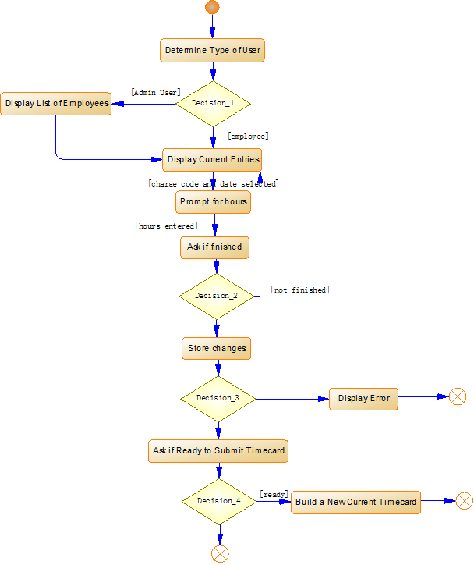
Record Time用例活动图
Notes:
Login用例细节描述

Slide 16
面向对象开发过程
需求分析
面向对象分析
技术选择与系统构架
面向对象设计

Slide 17
分析模型
用例场景描述，用例、参与者→用例图
对象、类→初始类图
初始顺序图
初始活动图

Slide 18
用例图

Slide 19
寻找实体对象——RecordTime用例
实体类是用于对必须存储的信息和相关行为建模的类。
实体对象（实体类的实例）用于保存和更新一些现象的有关信息，例如：事件、人员或者一些现实生活中的对象。实体类通常都是永久性的，它们所具有的属性和关系是长期需要的，有时甚至在系统的整个生存期都需要。
Notes:
抽取Login的对象

Slide 20
寻找实体对象——RecordTime用例
正常事件流 雇员记录时间。
雇员查看当前时间段之前输入的数据。
雇员从已有的支付号码中选择一个，这些项目编号按客户和项目组织的。
雇员从当前的时间段选择一个日期。
雇员输入以正整数表示的工时。
在视图中显示这个数据，并在以后的视图中都可以看到这个数据。

Slide 21
寻找边界对象
边界类是一种用于对系统外部环境与其内部运作之间的交互进行建模的类。
每一个参与者/用例对应一个边界对象。
对于RecordTime用例，可以找到两个边界对象：
一个是管理员用户和系统的接口
RecordTimeAdministrativeUI
普通雇员和系统的接口
RecordTimeUI
Notes:
抽取Login的对象

Slide 22
寻找控制对象
控制类用于对一个或几个用例所特有的控制行为进行建模。
为每个用例分配一类控制对象。每个控制对象为用例封装控制流。
例如，我们从Record Time 用例得到一个叫作RecordTimeWorkflow的控制类。
Notes:
抽取Login的对象

Slide 23
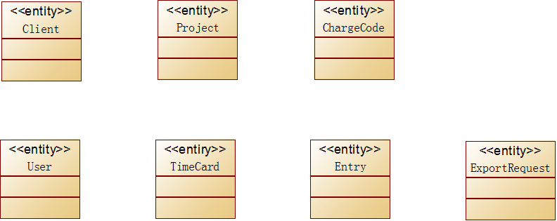
对象列表
实体对象

Slide 24
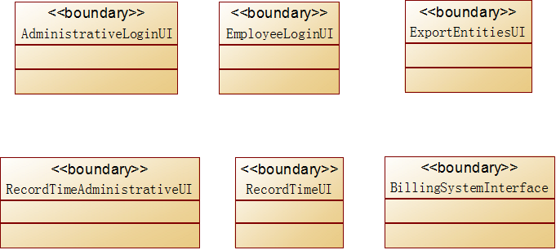
对象列表
边界对象

Slide 25
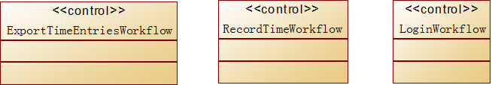
对象列表
控制对象

Slide 26
顺序图：描述对象间的交互
使用顺序图完成对对象间的交互和协作进行建模。
对于每一个事件流都建立一个顺序图。
将已识别的参与对象加到顺序图中；
从参与者开始，一步步寻找行为；
从后往前验证行为序列。
Notes:
为每一个类添加一些假设的行为
安排参与者（参与者——边界类——控制类——实体类）
添加事件流
验证序列（事件流），确定对象是否拥有响应请求所需的信息。

Slide 27
顺序图——RecordTime用例
选择 “提交考勤卡作为结束”事件流：
正常事件流 雇员记录时间
1) 雇员查看当前时间段之前输入的数据；
2) 雇员从已有的支付号码中选择一个，这些项目编号按雇员和项目组织的；
3) 雇员从当前的时间段选择一个日期；
4) 雇员输入一正整数表示的工时；
5) 在视图中显示这个数据，并在以后的视图中都可以看到这个数据。
RecordTimeUI
RecordTimeWorkflow
User
Timecard
Notes:
Login用例

Slide 28
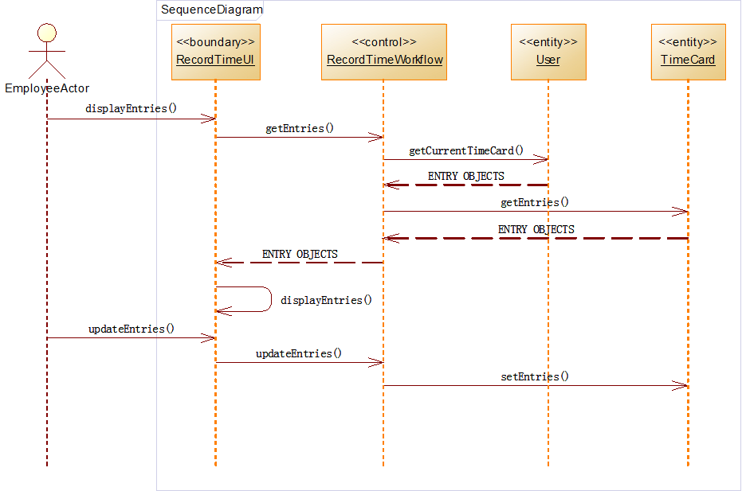
RecordTime顺序图

Slide 29
描述类
每个用例都建立一个类图，对于顺序图中所有对象都在类图中定义这些对象的类。

Slide 30
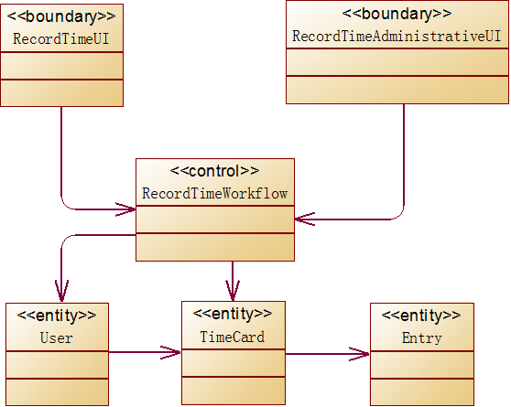
RecordTime类图
Notes:
RecordTimeUI对象使用RecordTimeWorkflow对象，后者又使用了User对象以及Timecard对象；
RecordTimeUI对象保存对RecordTimeWorkflow对象的引用——关联关系；
RecordTimeWorkflow对象保存对User对象的引用——关联关系；
RecordTimeWorkflow对象保存对Timecard对象的引用——关联关系；

Slide 31
其他UML图
状态图
是描述一个实体基于事件反应的动态行为，显示了该实体如何根据当前所处的状态对不同的时间做出反应的。
构件图
构件图主要用于描述各种软件构件之间的依赖关系,例如,可执行文件和源文件之间的依赖关系.
配置图
描述了运行软件的系统中硬件和软件的物理结构

Slide 32

参考书目
《Enterprise Java with UML中文版》
CT Arrington著
机械工业出版社

Slide 33
课程群
QQ群：
2017年秋-软件工程
群号： 321793123

